Slide 1


Пряники:
Мотивационные
программы 2.0.

Slide 2
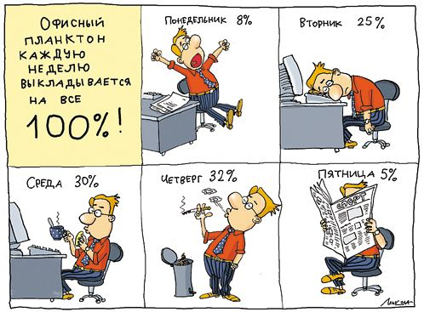
Проблема
Пн-пт с 10 до 19
Notes:
Всем известен термин «офисный планктон» и эффективность работы этого планктона тоже всем известна. Вот она представлена на слайде.

Slide 3



Проблема
Изучает новые технологии
Пн-пт с 19 до 10
+выходные
Делает стартап с друзьями
Изобретает супер-продукт
Notes:
А в нерабочее время те же люди изучают новое, изобретают изобретения, задумывают свой бизнес. Как же нам сделать так, чтобы они были также активны и в рабочее время тоже?

Slide 4
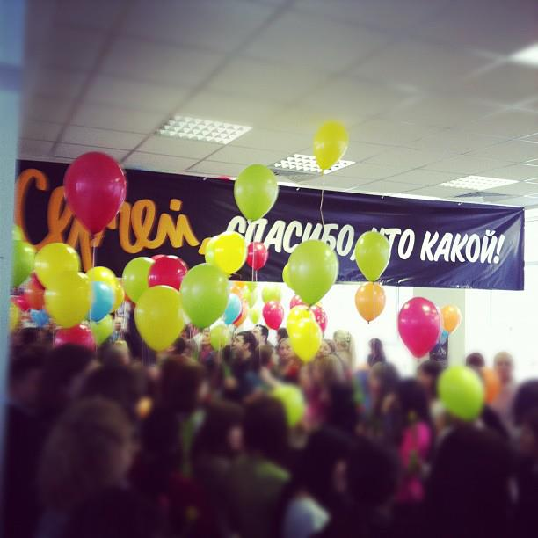
Сервис Пряники
Некоторые сценарии применения “Пряников”:
Включать в работу новичков (assessment)
Публично благодарить
Развивать коммуникации
Организовать положительную игровую мотивацию
Кадровый потенциал и формирование команд (социометрия и аналитика)
Генерация и воплощение идей
Notes:
Croudfunding ws croudsorsing

Slide 5
Сервис Пряники
“Пряники” позволяют создавать мотивационные программы на основе:
Игровых механик в бизнес-процессах
(Благодарности за работу, виртуальные награды-бейджи)
Формирования соцкапета сотрудником
Компенсации питания в близлежащих заведениях
Сервис может использоваться как отдельно, так и встраиваться в SharePoint

Slide 6








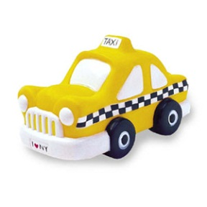

Механика решения
Спасибо!
Подарок
Бейдж
Компенсация питания
Гибкий соцпакет – услуги на выбор
Notes:
На начально этапе для достижения этих целей мы делаем: систему вовлечения сотрудников в командную работу с бейджами, лайками и другими игровыми моментами, инструмент для формирования гибкого соцпакета и организации питания сотрудников.

Slide 7







Кто уже использует подобные решения?
Решения под ключ
Сервис “Пряники”
Крупное HR-агентство
Кампус компаний
Notes:
Лишь немногим компаниям удается построить эффективную систему мотивации, которая позволила бы действительно использовать потенциал сотрудников – да не 100, а на 1000%!

Slide 8
Сервис Пряники – как это работает
Ключевые технологии:
Microsoft Azure
Web Role
Worker Role
Service Bus
SQL Azure
SQL Server 2008 (для коробочной версии)
Sync Services
WIF + ADFS – аутентификация пользователей из домена в облачном сервисе
SharePoint 2010

Slide 9
Сервис Пряники – как это работает
Архитектура:
Microsoft Azure
Web
Worker
SQL Azure
Forms
WIF
SQL Azure Data Sync,
Service Bus
Sync Framework/WCF
ADFS Proxy
SharePoint
Пряники
Mobile Clients
Desktop Clients
Web Clients
Active Directory
Active Directory

Slide 10
Сервис Пряники – Синхронизация данных
Синхронизация с “облаком”:
SQL Azure Data Sync
Microsoft Sync Framework

Slide 11
Сервис Пряники – Синхронизация данных
SQL Data Sync:
Нет необходимости писать код
Поддерживает сложные схемы синхронизации многих источников
Минус – простое разрешение конфликтов

Slide 12
Сервис Пряники – Синхронизация данных
Microsoft Sync Framework (4.0 CTP):
Аналогичен по функционалу SQL Azure Data Sync
Нужно писать код (довольно простой)
Ручное разрешение конфликтов
С помощью Sync Framework можно устранить ключевой недостаток SQL Azure Data Sync – организовать синхронизацию данных с учетом версионности изменений.
Например, при одновременном изменении данных клиентом в корпоративной среде и в облачном сервисе.

Slide 13
Сервис Пряники – Синхронизация данных
WIF + ADFS
Позволяет аутентифицировать пользователей из домена в облачном сервисе
Пример

Slide 14
Сервис Пряники – Безопасность и производительность
Инструменты, использованные для обеспечения безопасности приложений в Azure:
Microsoft Web Application Configuration Analyzer v2.0
ELMAH и Microsoft.WindowsAzure.Diagnostic
– расширенное журналирование и оповещение
Web Protection Library (WPL) – умное экранирование ввода
Azure Diagnostics Manager 2 (Cerebrata)
Notes:
Azure Disgnostic http://msdn.microsoft.com/en-us/magazine/ff714589.aspx

Slide 15
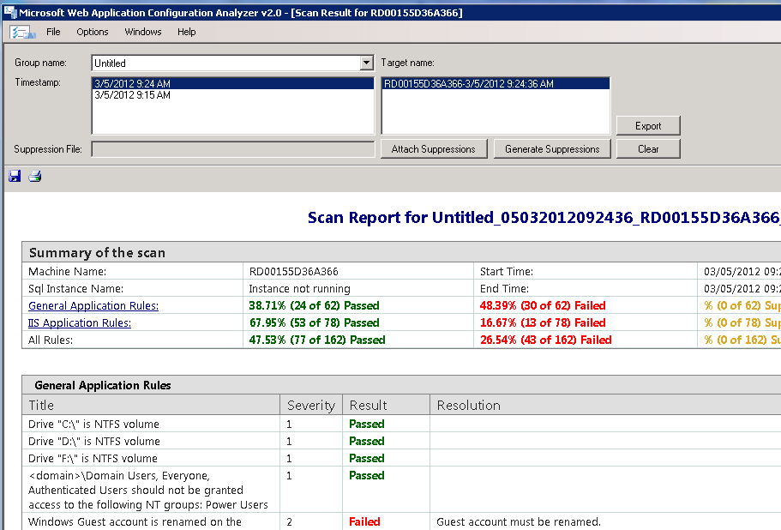
Сервис Пряники – Безопасность
Microsoft Web Application Configuration Analyzer v2.0
Многие из правил валидации не актуальны для Azure, но для некоторых стоит перенастроить штатный образ WebRole. Зачем нам, например, Print Spooler и Alerter?
Notes:
Azure Disgnostic http://msdn.microsoft.com/en-us/magazine/ff714589.aspx

Slide 16
Сервис Пряники – Безопасность
ELMAH и Microsoft.WindowsAzure.Diagnostic
ELMAH – открытая библиотека для ASP.NET/ASP.NET MVC, позволяющая организовать оповещение и журналирование событий
Microsoft.WindowsAzure.Diagnostic – штатный инструмент для отладки и трассировки
Notes:
Azure Disgnostic http://msdn.microsoft.com/en-us/magazine/ff714589.aspx
с сохранением данных в Windows Azure Table ( Storage (WADLogsTable). В случае возникновения проблем лучше заранее настроить Трассировку с его помощью. Для просмотра журналов удобно использовать Azure Diagnostics Manager 2

Slide 17
Сервис Пряники – Безопасность
Azure Diagnostics Manager 2 (Cerebrata)
Позволяет получить данные со счетчиков производительности
Журналы трассировки
Системные журналы ролей
Notes:
Azure Disgnostic http://msdn.microsoft.com/en-us/magazine/ff714589.aspx

Slide 18



Контакты
welcome@pryaniky.com
+7 (495) 669-37-56
http://www.pryaniky.com

